Slide 1
完全電動ミニショベルの研究
コマツ/石川凌
2024/9/19

Slide 2
目次
・背景
・車両の概要
・車両の特徴と試験結果
・まとめ

Slide 3
背景
コマツ公式Webサイト(https://www.komatsu.jp/ja/aboutus/innovation)より抜粋

Slide 4
背景
コマツ公式Webサイト(https://www.komatsu.jp/ja/aboutus/innovation)より抜粋

Slide 5
背景
コマツ 中期経営計画 ( 2022年度～2024年度)より抜粋

Slide 6
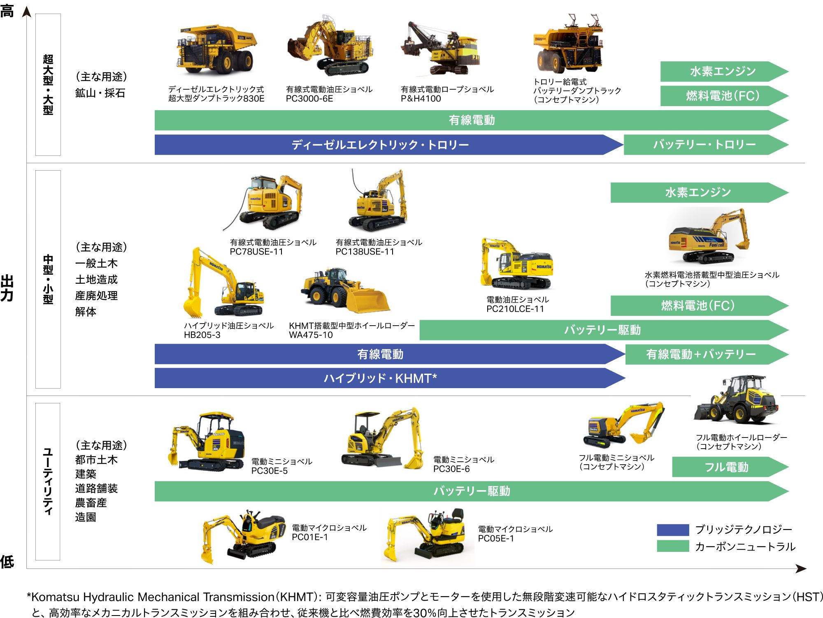
背景
コマツ公式Webサイト(https://www.komatsu.jp/ja/aboutus/innovation)より抜粋

Slide 7
完全電動ミニショベル コンセプトマシン
■【コンセプトは未来の現場】 誰もが使える機械なら、誰もが働ける現場になる。
コマツ公式Webサイト(https://www.komatsu.jp/ja/aboutus/brandcommunication/concept)より抜粋

Slide 8
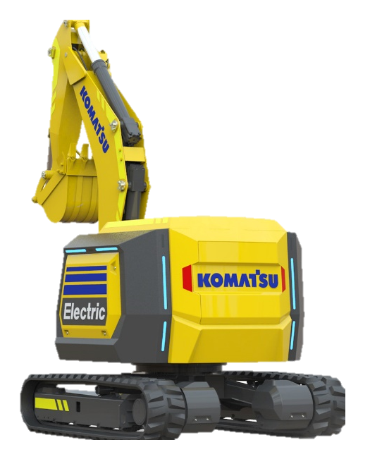
完全電動ミニショベル コンセプトマシン
燃料も油圧も使わない！
すべて電気で動く、
完全電動ミニショベル。
完全電動ミニショベル
バッテリ駆動式で人と作業環境にやさしい 排気ガス”ゼロ”を実現
静音性に優れた電動モータにより 車体騒音・周囲騒音を大幅低減
全アクチュエータ電動化で油圧機器は不要、 これにより機械損失を低減し、 メンテナンスフリーを実現
自律・無人を視野に入れた遠隔操作

Slide 9
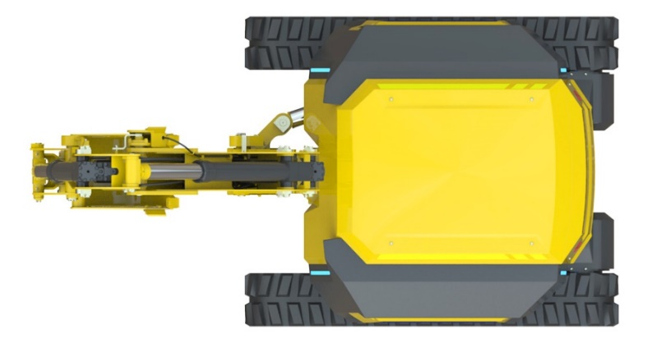
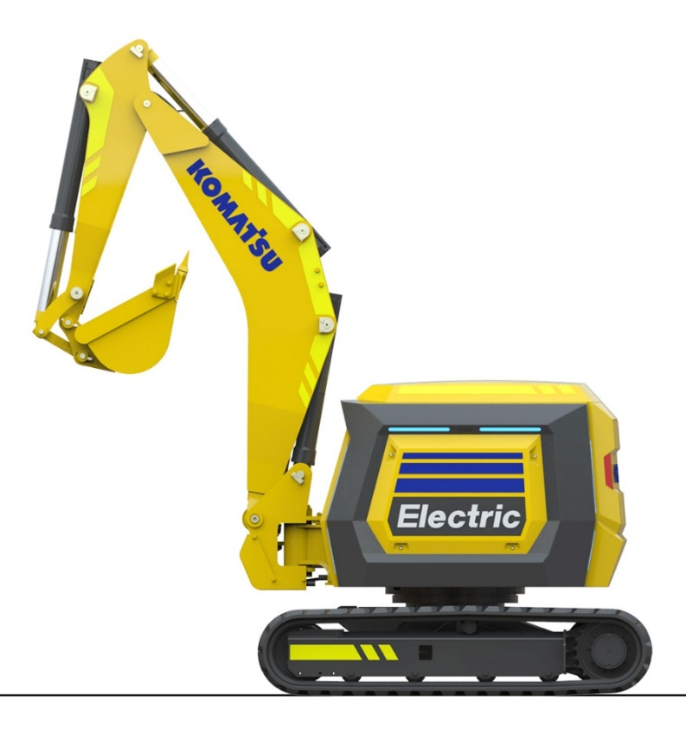
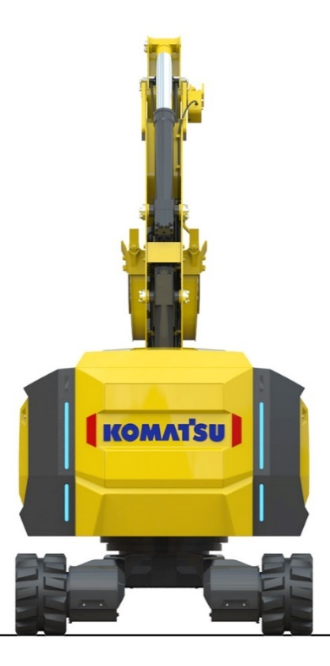
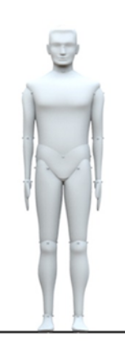
車両概要
車両外観・コンポーネント概略
エンジン・油圧機器・クーリングの廃止によりレイアウトの自由度が高く、コンポーネントを最適に配置
リチウムイオン
バッテリ
電動シリンダ
メインコントローラ
旋回モータ
走行モータ
WiFi
操作デバイス
ゲームPad
定置
充電器
スリップリング
通信用
タブレット

Slide 10
車両概要 実機試験の様子

Slide 11
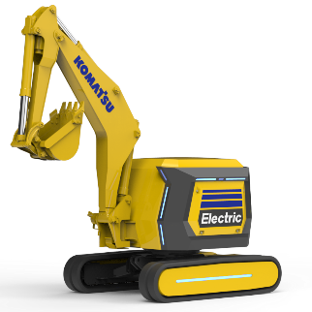
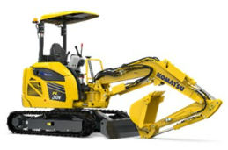
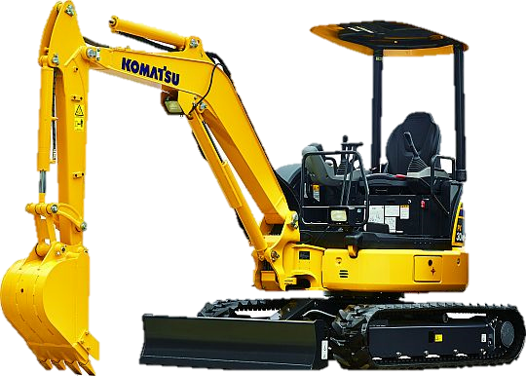
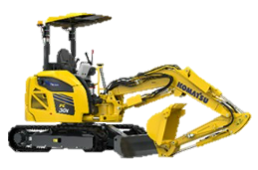
車両の特徴と試験結果
完全電動化による油圧回路の削除で、大幅な基本性能の向上を実現
①騒音低減
油圧回路の廃止で油圧による騒音を“ゼロ” アイドリング時は無騒音化
電動
エンジン
②消費電力量低減
油圧によるエネルギー損失を”ゼロ“
電力消費量を大幅に削減
（実測値 PC30E‐6より70％低減）
消費電力量比較（実測値）
100%
29%

Slide 12
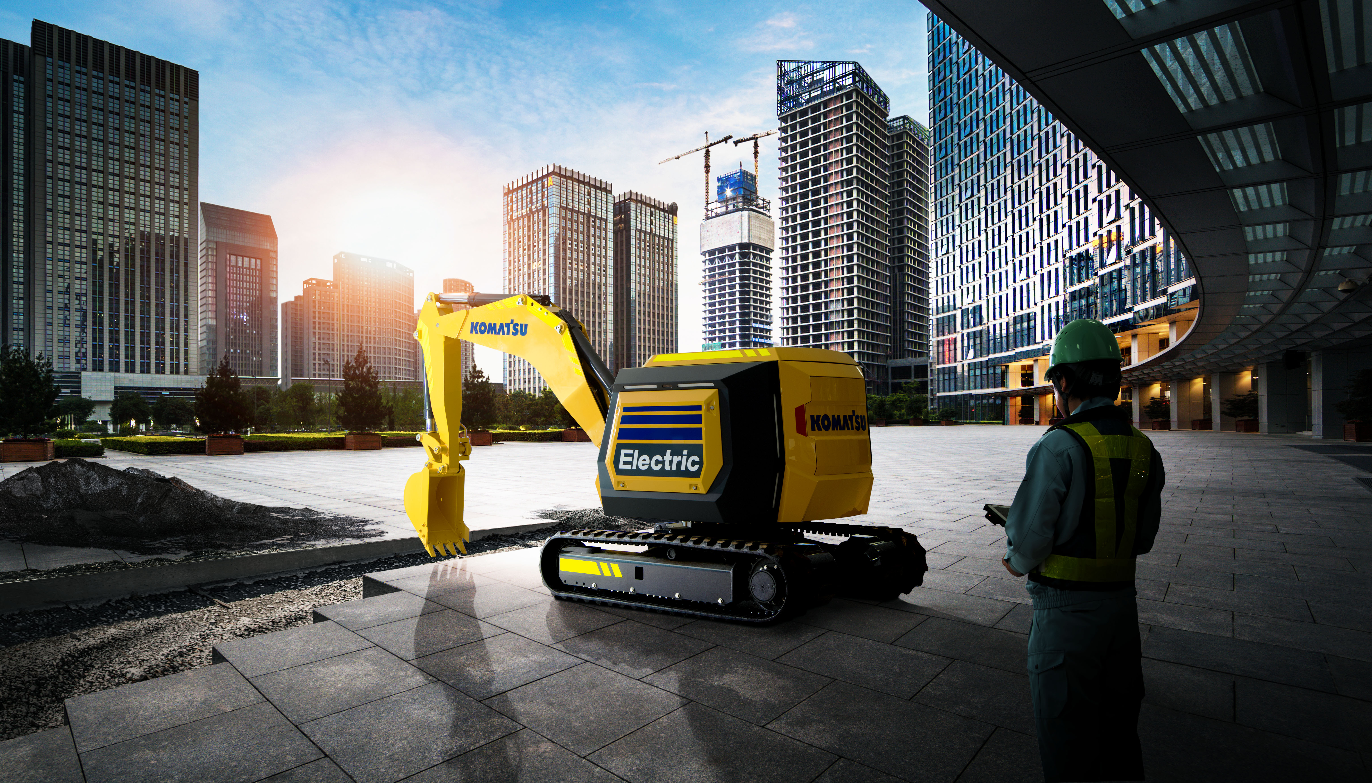
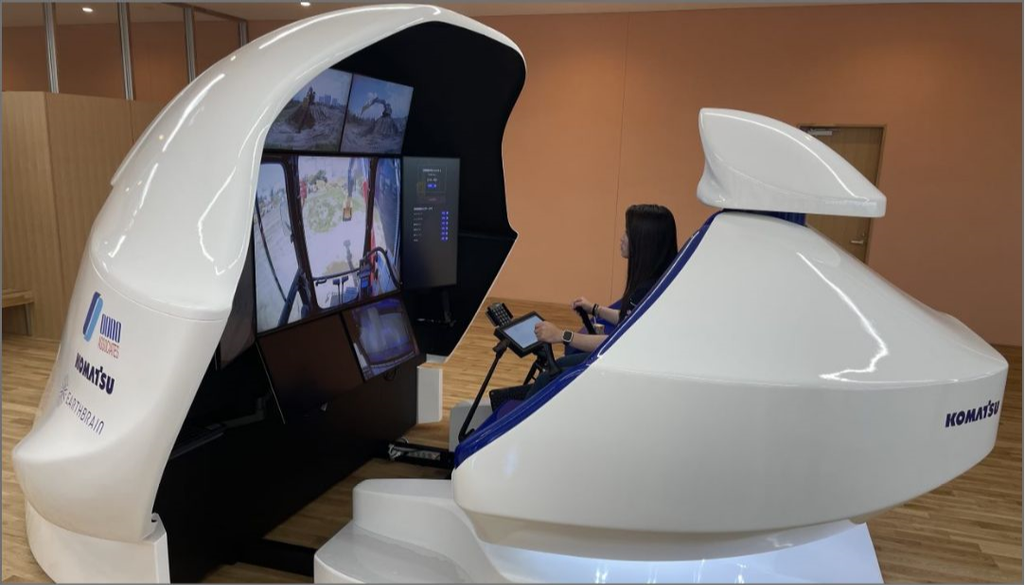
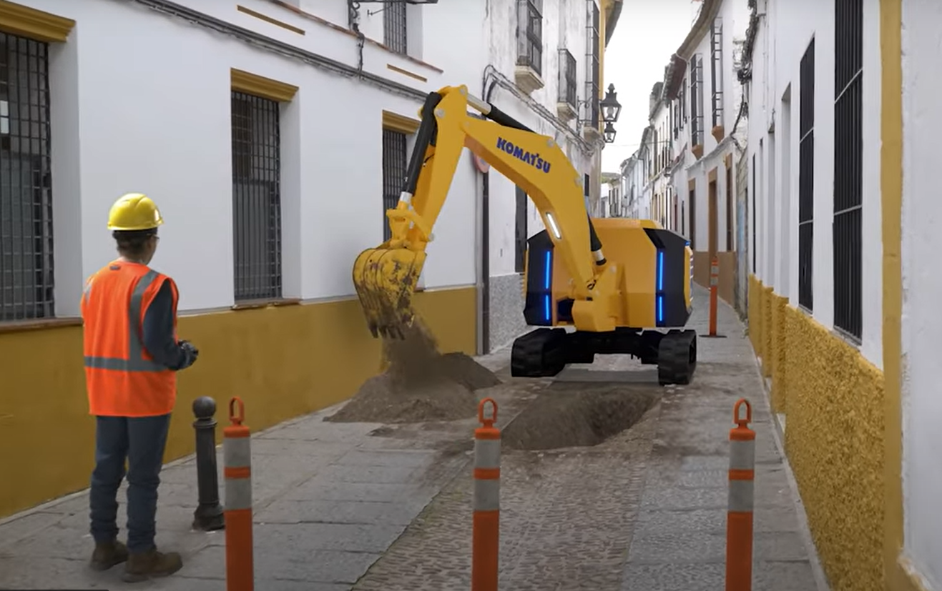
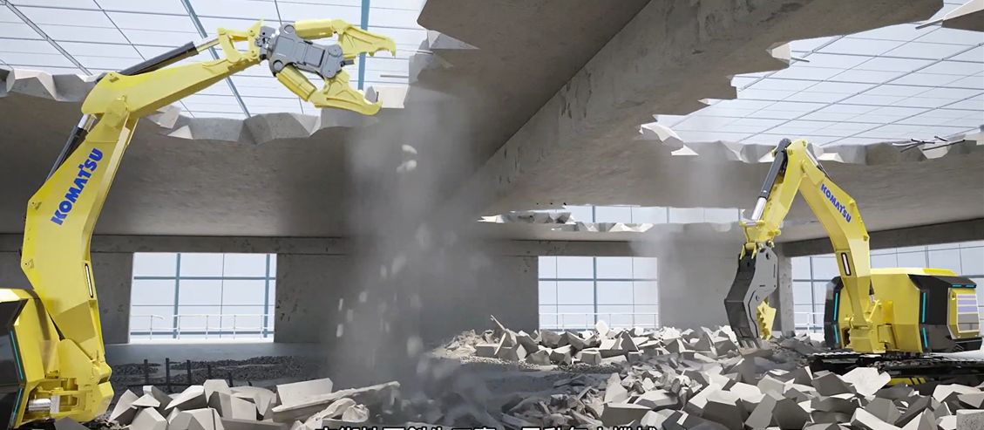
車両の特徴と試験結果
オペレータ非搭乗式、遠隔操作化により新しい働き方を提案
③自律・無人を視野に入れた遠隔操作
操作デバイスと車体コントローラをWifiで接続
さまざまなデバイスで車両を遠隔で操作が可能

Slide 13
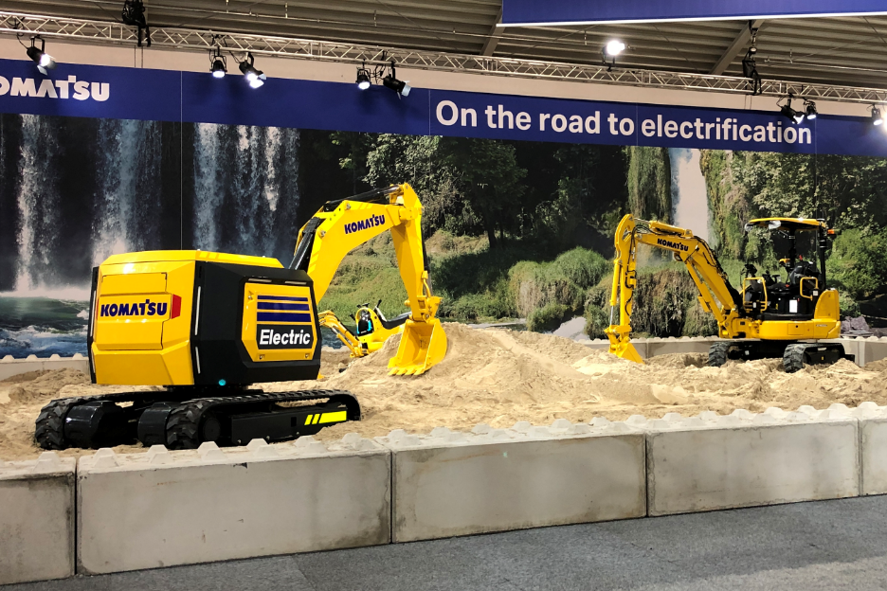
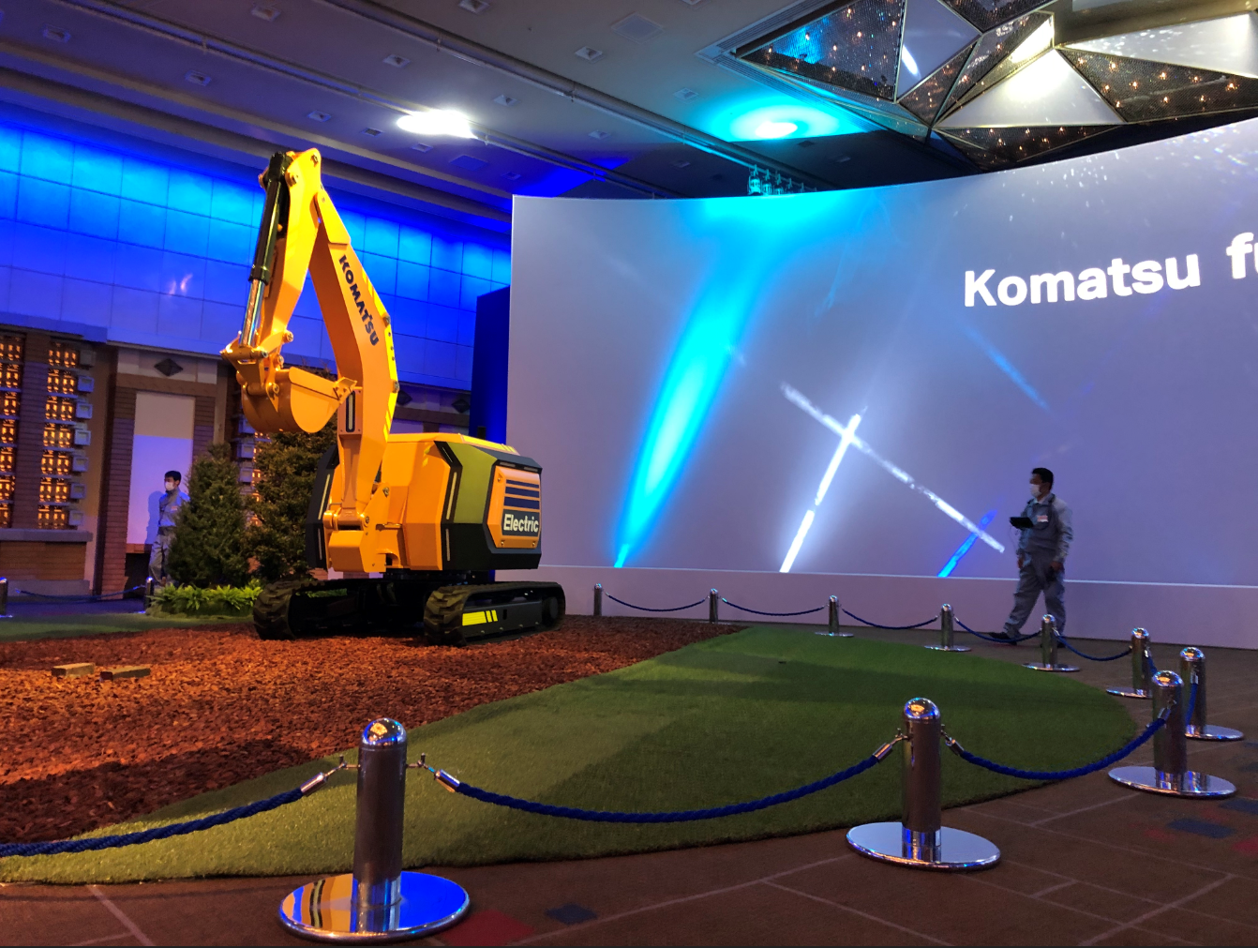
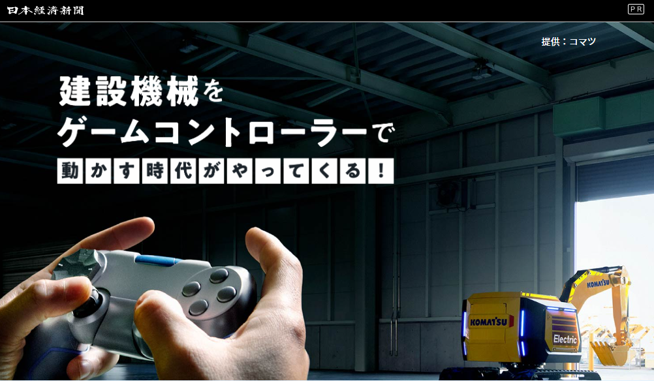
完全電動ミニショベルを用いたプロモーション
メディアによる紹介等、コマツ電動化の取り組みを大きくアピール
・bauma 2022（稼働展示）
・100周年記念式典（稼働展示）
・2022年カレンダー
・新聞広告

Slide 14
稼働の様子
■【コンセプトは未来の現場】 実際に体験！篇
コマツ公式Webサイト(https://www.komatsu.jp/ja/aboutus/brandcommunication/concept)より抜粋

Slide 15
まとめ
完全電動ミニショベルのコンセプトマシンを短期間で開発し、
実機での検証・課題の抽出を行うことを目的としてプロジェクトを立ち上げ
バッテリ駆動式で人と作業環境にやさしい排気ガス”ゼロ”を実現
静音性に優れた電動モータにより車体騒音・周囲騒音を大幅低減
全アクチュエータ電動化で油圧機器は不要、これにより機械損失を低減し、
メンテナンスフリーを実現
自律・無人を視野に入れた遠隔操作
完全電動化により大幅な基本性能の向上の実現
遠隔操作化により新しい働き方を提案
騒音低減
消費電力量低減
自律・無人を視野に入れた遠隔操作
一般に電動ミニショベルに期待される効率の向上や環境負荷の低減といった
利点を得るだけでなく、将来の建設機械の働く現場のあり方を
刷新するキーになることが期待できる

Slide 16
まとめ
ご清聴、ありがとうございました。

